Slide 1

NOTA TÉCNICA
Evaluación de Diseño de la Estrategia: “Ruta Digital para el Desarrollo de la Digitalización de las MYPE en el Perú”
20/12/2023
Oficina de Evaluación de Impacto - Oficina General de Evaluación de Impacto y Estudios Económicos
Estrategia: “Ruta Digital para el Desarrollo de la Digitalización de las MYPE en el Perú”
Son 1,916 empresas participantes en la estrategia Ruta Digital, de las cuales 98.7% son MYPE
Intervención
Por sectores económicos se identifica que el sector con mayor participación es Comercio (37.9%) seguido por el sector Servicios (33.6%) y el sector Manufactura (24.2%).
La estrategia “Ruta Digital” tiene como objetivo incrementar la adopción de tecnologías digitales por parte de las MYPE de los distintos sectores productivos empresariales atendidos por PRODUCE, a fin de que sean más productivos y competitivos.
Empresas participantes en la estrategia Ruta Digital, según sector económico
(en porcentaje)
Objetivo de la evaluación
La evaluación de diseño de la estrategia “Ruta Digital” planteó como objetivo estudiar y analizar la pertinencia y consistencia del diseño de la intervención para alcanzar los objetivos propuestos; así como, los criterios de selección de la población objetivo y los medios de verificación de la eficacia de la intervención para obtener los resultados esperados. Para ello se plantearon los siguientes objetivos específicos:
Evaluar si la estrategia es pertinente para incrementar la adopción de herramientas y tecnologías digitales en las MYPE.
Analizar si los recursos implementados por la estrategia, son compatibles para alcanzar los resultados esperados y si se complementan con otras intervenciones que tienen por objetivo la digitalización de las MYPE.
Examinar en qué nivel se encuentra identificada la población objetivo de la estrategia bajo criterios de focalización.
Determinar si existen medios de verificación de la eficacia de la estrategia para lograr los resultados.
Fuente: Registros Administrativos – SUNAT 2020
Elaboración: PRODUCE – OGEIEE – Oficina de Evaluación de Impacto
Al analizar a las empresas atendidas según el rango de ventas en UIT, se verificó que el 65.9% tuvo ventas menores a 13 UIT.
Porcentaje de empresas participantes en la estrategia Ruta Digital, según rango de ventas en UIT*
Características de los beneficiarios
La población objetivo de la estrategia “Ruta Digital” son las MYPE (*) registradas en la plataforma web del programa RUTA DIGITAL. Del conjunto de empresas participantes en la estrategia, durante el 2021, 92.1% fueron microempresas, 6.6% pequeñas empresas, 0.2% empresas medianas y 1.1% grandes empresas.
Nota: (*) Unidad Impositiva Tributaria – UIT
Fuente: Registros Administrativos – SUNAT 2020
Elaboración: PRODUCE – OGEIEE - Oficina de Evaluación de Impacto
Número y Porcentaje de empresas participantes en la estrategia Ruta Digital, según tamaño empresarial
Metodología y datos
Tamaño Empresarial | N° Empresas | Porcentaje
Micro Empresa | 1,765 | 92.1%
Pequeña Empresa | 126 | 6.6%
Mediana Empresa | 3 | 0.2%
Gran Empresa | 22 | 1.1%
Total | 1,916 | 100.0%
Para el desarrollo de la evaluación se empleó una metodología cualitativa que ha permitido recolectar información interna y externa a la intervención.
Se incluyó el uso de técnicas y herramientas cualitativas, tales como encuestas y entrevistas, y revisión documental (bibliografía, informes de implementación y documentos de gestión).
Nota: (*): Sin embargo, no se establece ninguna exclusión para la participación de las medianas y grandes empresas.
Fuente: Registros Administrativos – SUNAT 2020
Elaboración: PRODUCE – OGEIEE – Oficina de Evaluación de Impacto

Slide 2
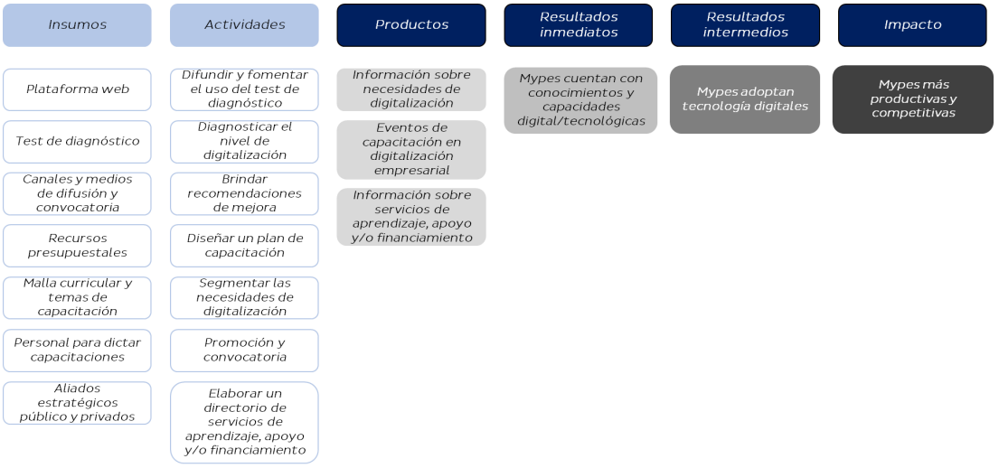
Estrategia: “Ruta Digital para el Desarrollo de la Digitalización de las MYPE en el Perú”
En el corto y largo plazo la evaluación de diseño sugiere modificar y/o rediseñar los objetivos y metas de la Estrategia, principalmente relacionados al tercer objetivo específico
Lógica Causal de la intervención – Teoría del Cambio
Elaboración: PRODUCE – OGEIEE – Oficina de Evaluación de Impacto
Principales Resultados
Conclusiones y recomendaciones
Resultados en el Diseño
El objetivo general de la estrategia “Ruta Digital” no depende, exclusivamente, de los productos.
Para el componente de capacitación, no se cuenta con una malla curricular que identifique los cursos correspondientes a cada uno de los seis módulos de capacitación.
Los criterios de focalización no están adecuadamente acotados en función a las características de las MYPE.
La estrategia no contempla actividades de coordinación y articulación con otras intervenciones o instituciones públicas que aportan a la digitalización de las empresas.
Resultados en el Proceso de Implementación
La plataforma web que aloja los servicios de “Ruta Digital” ha reportado problemas para el acceso y registro.
Los canales y medios de difusión y convocatoria son escasos.
Los procesos de implementación de la intervención no están organizados ni sincronizados entre sus actividades.
La estrategia no cuenta con personal especializado para dictar las capacitaciones en todos los módulos contemplados.
Presupuesto y Resultados
“Ruta Digital” no cuenta con un presupuesto asignado para las actividades contempladas por la intervención.
No se cuenta con un sistema de monitoreo y seguimiento de la efectividad de la intervención.
El objetivo general de la estrategia tiene un alto grado de adecuación con el problema identificado. Sin embargo, se debe tener en cuenta que el diseño no atiende todas las causas del problema identificado. Ello principalmente se presenta en el tercer objetivo específico de la estrategia “Ruta Digital”: “facilitar el acceso a los servicios que promueven la adopción digital, a través de aliados públicos y privados”
Se sugiere reformular el objetivo general para una vinculación más directa con resultados inmediatos y ajustar a corto plazo tanto el objetivo como las metas del tercer objetivo específico de la intervención. Además, se aconseja diseñar una malla curricular de cursos que abarque los seis módulos y cuatro niveles de digitalización de las MYPE, proporcionando información detallada sobre las necesidades de capacitación para cada módulo y nivel.
Para optimizar la estrategia "Ruta Digital", se sugiere realizar un diagnóstico específico sobre las necesidades de digitalización en empresas y sectores con alto potencial. La estrategia debe incluir actividades para asegurar el acceso sostenible de las MYPE a servicios de apoyo y aprendizaje, así como el desarrollo de capacidades para acceder a fondos financieros. Además, se destaca la importancia de realizar ajustes en la plataforma web para facilitar el acceso y registro de nuevos usuarios.
La presente Nota Técnica ha sido elaborado por la Oficina de Evaluación de Impacto – OEI - de la OGEIEE con el objetivo de poner a disposición información oportuna en base a la Evaluación de Diseño de la estrategia “Ruta Digital para el Desarrollo de la Digitalización de las MYPE en el Perú”, el cual ha sido publicado en: https://acortar.link/0PW2C5

